Slide 1
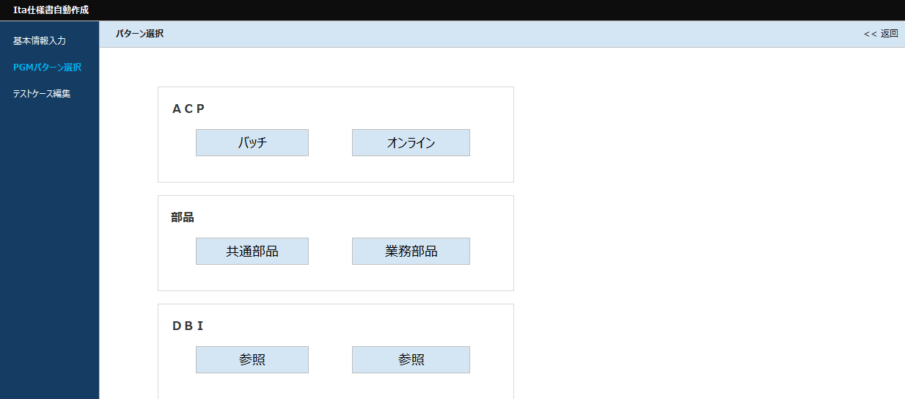
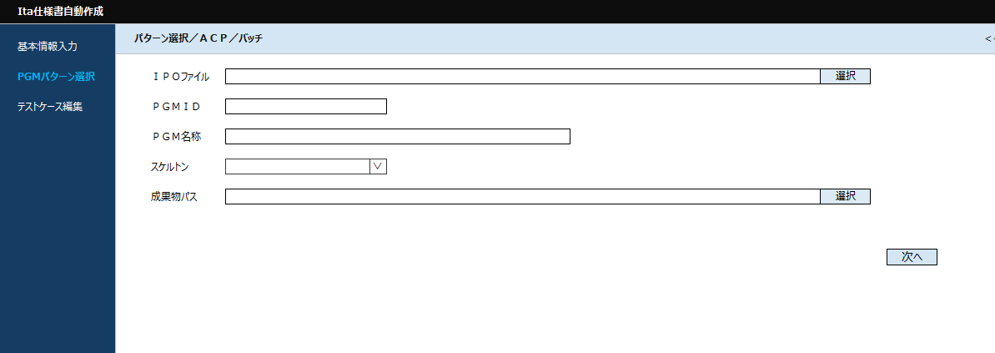
【トピックス】SMARTテスト報告書自動化提案について
概
要
生成式AI技術を活用し、IPOに基づいてSMARTテスト報告書作成の自動化することで、作業効率向上と品質の安定化を図ります。
本頁では、提案詳細と期待効果等について、ご報告させて頂きます。
提
案
詳
細
課題
SMART開発において、現状のテスト報告書作成について、下記のような課題があります。
作成時間がかかる：手作業による記述が多い、テスト報告書完了までに多くの工数が必要である
ヒューマンエラーが多い：記載ミスやフォーマットの不統一等、低レベルのミスが頻発している
属人化している：担当者によって内容の表現形式が異なり、品質にばらつきが見られる
分析
SMART開発は標準化の度合いが高く、作業内容の多くがパターン化可能であるため、自動化の導入に適している。
AIプログラミング技術を活用することで、テスト報告書の作成を効率化・高度化することが可能となる。
解決策
以上の分析に基づいて、新技術を活用し、IPOを解析し、テスト報告書の自動化を提案した結果、顧客から高度な承認を得た。
◆IPOの種別よりタスクを分割して別々作成（合計工数：3.1人月見込）
◆自動化ツールイメージ ※使用技術「Python＋GitHub」
No | タスク | 工数 | 開発期間 | タスク詳細
① | ツール画面 | 0.5人月 | 7/21～8/22 | 入出力設定、バターン選択
② | バッチACP | 0.6人月 | 7/21～8/22 | IPO解析、バッチACP向けテスト報告書作成
③ | 部品 | 0.8人月 | 8/25～9/30 | IPO解析、部品向けテスト報告書作成
④ | オンラインACP | 0.8人月 | 10/1～11/15 | IPO解析、オンラインACP向けテスト報告書作成
⑤ | DBI | 0.3人月 | 11/16～12/7 | 既存のVBAツールを整合
⑥ | 並行運用 | 0.1人月 | 12/9～1/10 | 手動テストと並行利用開始
 | 運用開始 |  | 1/15から | 正式運用
◆推進スケジュール
時間 | 7月 | 8月 | 9月 | 10月 | 11月 | 12月 | 26年1月
タスク
タスク①
タスク③
タスク④
タスク⑤
タスク⑥
運用開始
タスク②
期
待
効
果
お客様への貢献
訊和への貢献
生産性向上
要員育成
テスト報告書作成時間を大幅に縮減※20％～50％↓ 開発効率向上
Python開発と生成式AI経験者を育成（3名想定）
品質向上
経験蓄積
テスト報告書自動化に伴い、テストケース漏れ、低級ミスを防止可能
報告書自動化開発でノウハウを蓄積し、将来、他案件へ展開可能

